Slide 1

Universidad de las Fuerzas Armadas “ESPE”
Departamento de Ciencias de la Computación
Perfil Proyecto
8387 Met. de Desarrollo Software
ING. Jenny Alexandra Ruiz Robalino
9 diciembre del 2022
GRUPO 2
Integrantes:
-Alvarez Cordova Ian Joel
-Morales Nacimba Yoselyn Ximena
-Yanez Lomas Karen Anahi

Slide 2

Introducción
La urgencia de llevar un control de los días inscritos de una mensualidad en cualquier negocio, obliga a que se deba llevar un registro de los días asistidos hasta que cumpla cierta fecha límite determina de la inscripcion, este tipo de gestiones provoca en la gente que no esta muy asociado a la tecnología, el uso innecesario de materiales como hojas o formularios de asistencia hechos manualmente.
Es así que ,el automatizar estas funciones, como llevar un control de la fecha de inscripcion hasta cierta fecha límite nos brinda la capacidad de la creación de un software que permita mostrar los días proximos a terminar la inscripcion mensual, con la capacidad de ver cuantos días lleva inscrito y ver la fecha proxima a terminar su inscripcion

Slide 3

Planteamiento del Problema
En un negocio que se dedica a ofrecer un servicio de gimnasio, tienen la problemática de que el registro de la mensualidad controlando los días asistidos hasta la fecha límite, se lo maneja en papel haciendo manualmente esta actividad. Lo que provoca el gasto de varias hojas, y de tiempo empleado para el conteo de días asistidos por cada persona inscrita en el gimnasio.
Se puede crear un software que lleve a cabo el control de la mensualidad de los usuarios registrados en el gimnasio

Slide 4
Objetivos
Objetivo General
Realizar un aplicativo que permita llevar un control de los días asistidos hasta la fecha límite de una inscripcion mensual en un gimnasio, mediante el uso de la programacion Orientada a Objetos en Java y MySQL, para resolver el problema del cliente automatizando el proceso del control de días asistidos en una inscripcion de caracter mensual.
Objetivos Específicos
Recolectar informacion necesaria para conocer el manejo de las inscripciones mensuales en los negocios
Desarrollar un aplicativo que resuelva la problematica presentada automatizando el trabajo
Presentar las historias de usuario que permita explicar el aplicativo de manera óptima

Slide 5
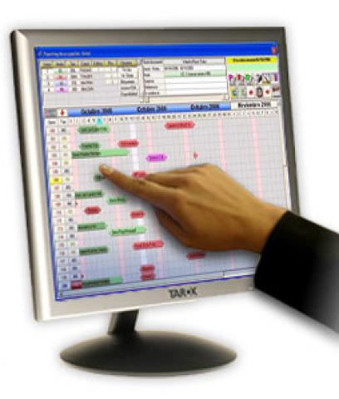

Alcance
Generar un aplicativo funcional que mejorará el rendimiento de las inscripciones en un gimnasio, permitiendo crear nuevos clientes con inscripciones mensuales, registrando los usuarios/ miembros del gimnasio, permitiendo llevar un control de cada usuario que se busque de su fecha de inscripcion hasta la fecha límite que termina su mensualidad y que tenga la capacidad de renovar la suscripcion en caso se haya terminado

Slide 6
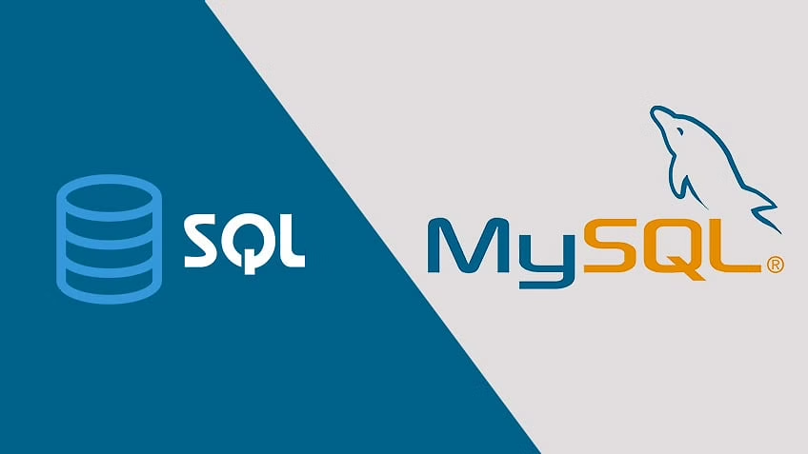

Marco teórico
Se utilizará el IDE NetBeans programando objetos en Java, siendo un lenguaje de programación muy útil debido al modularidad que usa, y a la posibilidad del uso de diagramas de clases que facilitaran nuestro trabajo al momento de explicar la relación que mantienen.
Se utilizará base datos MySQL, aplicando las operaciones básicas que contenga lo necesario del usuario como nombre, cedula y libros a su cuenta tomados prestados, junto con un administrador que pueda realizar las operaciones CRUD en este sistema. Donde se usará un conector para poder hacer la conexión entre NetBeans y MySQL.

Slide 7
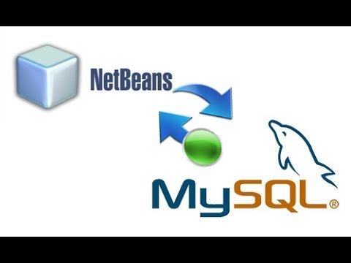
Resultados Esperados
Se espera la correcta funcionalidad entre el usuario y el aplicativo, donde el aplicativo permita crear nuevos miembros que se registraran tras haber obtener la inscripción mensual permitiendo llevar un conteo de los días asistidos y llevar un control del mismo hasta su fecha límite de la inscripción, permitiendo que los nuevos miembros registrados se actualicen en una base de datos y que la codificación este correctamente diseñada aplicando las relaciones de los diagramas de clases que se usan en la POO

Slide 8
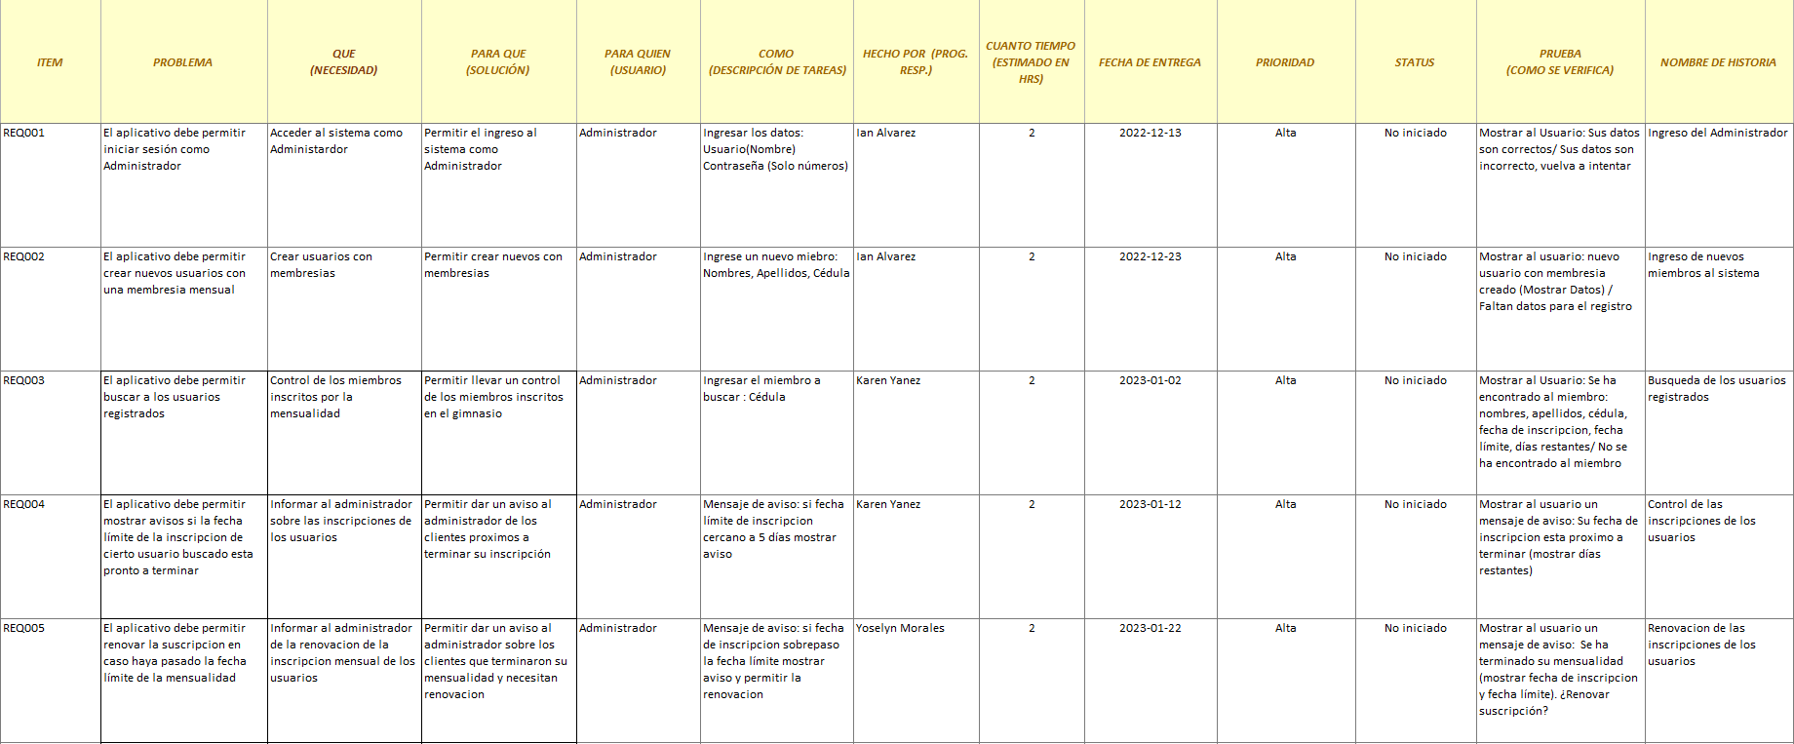
Historias de usuario

Slide 9
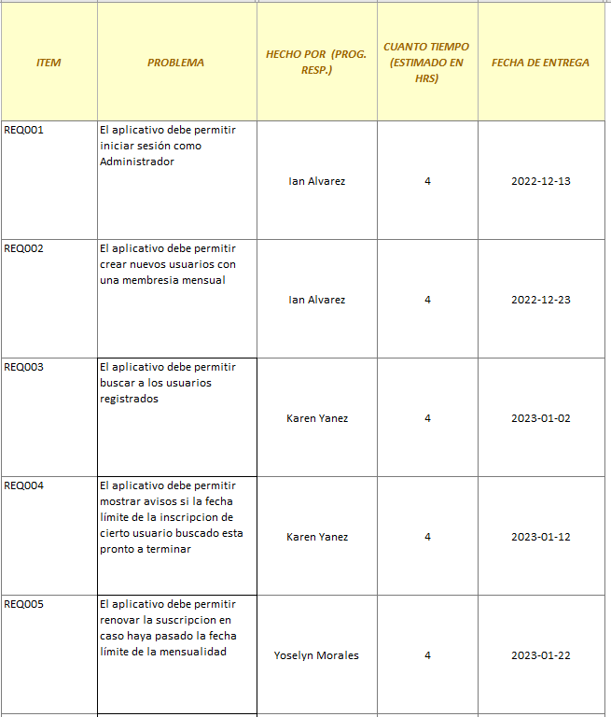
Cronograma

